Slide 1
Министерство образования Республики Мордовия
Портфолио
педагога дополнительного образования
МБУ ДО «Дом детского творчества»
Ковылкинского муниципального района
Зубарева Аркадия Николаевича
на первую квалификационную категорию
Дата рождения: 04.08.1966 г.
Профессиональное образование: высшее зенитное ракетное командное училище ПВО г. Энгельс, 1987 г.,
по специальности «Командная тактическая.
Радиотехнические средства», квалификация «Инженер по эксплуатации радиотехнических средств».
Диплом МВ № 063476.
Стаж педагогической работы: 4 года.
Общий трудовой стаж: 4 года.
Наличие квалификационной категории: нет.
Звание: нет.

Slide 2
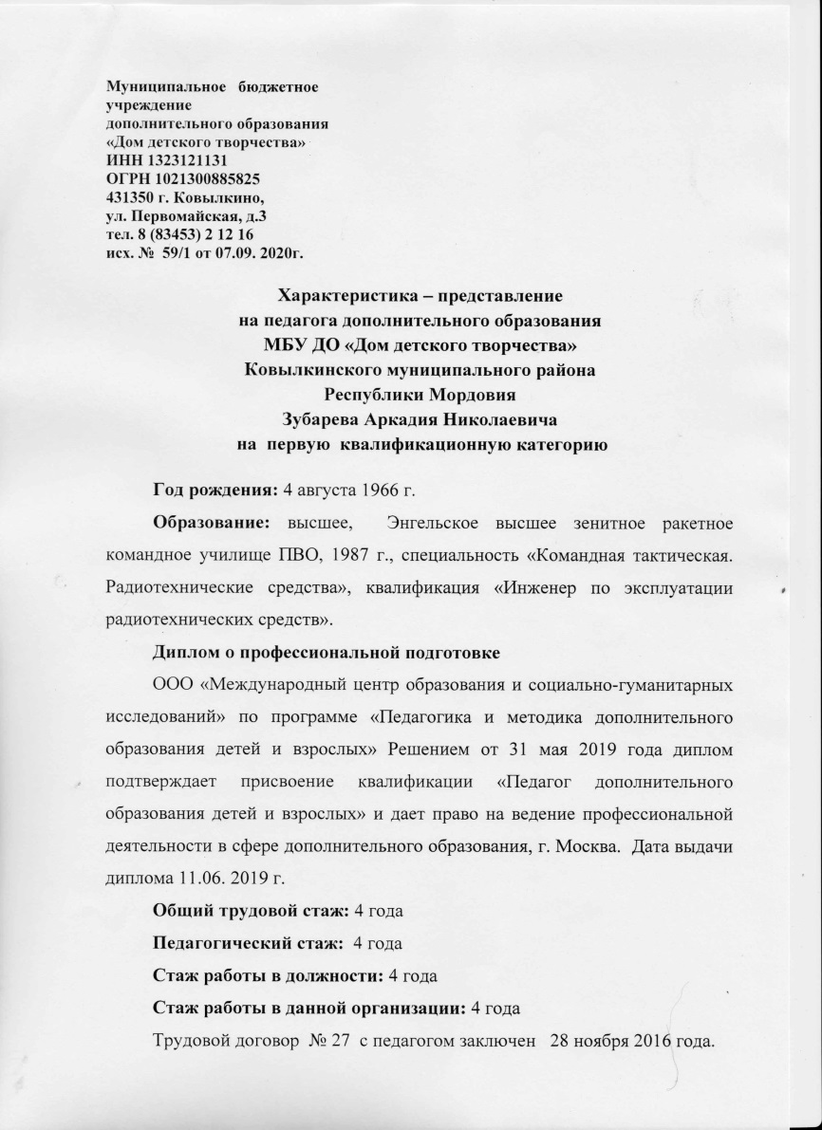
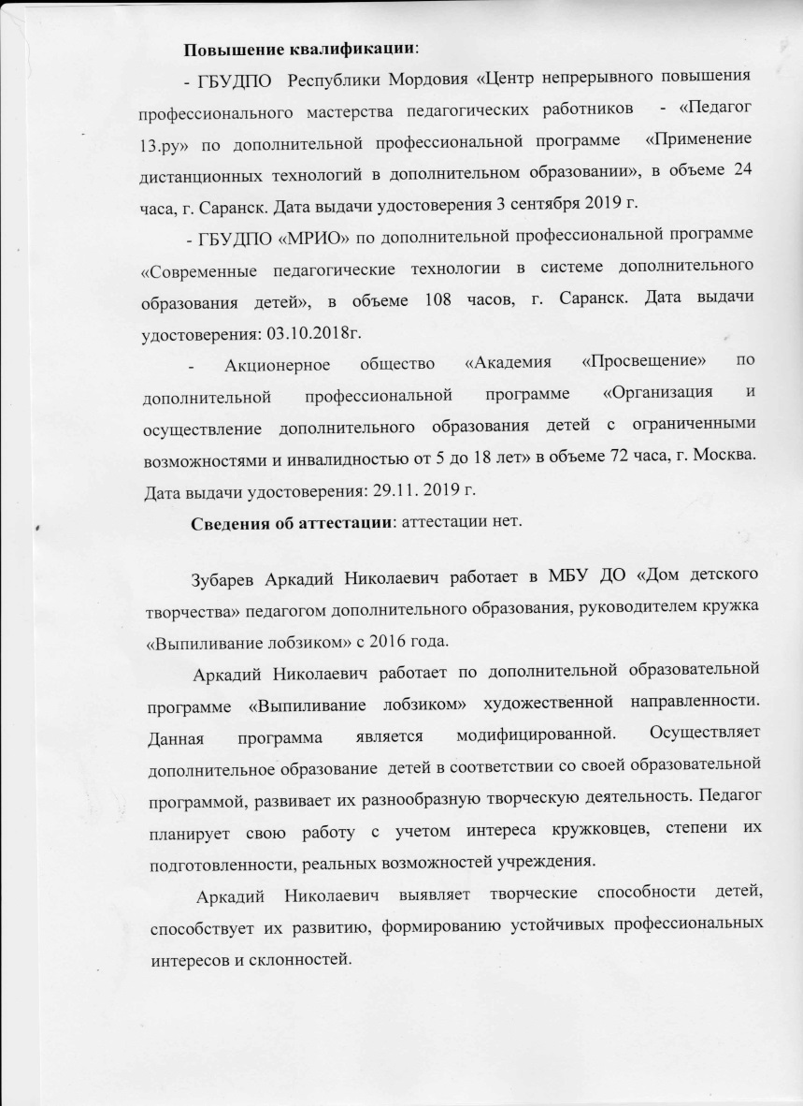
Характеристика-представление

Slide 3
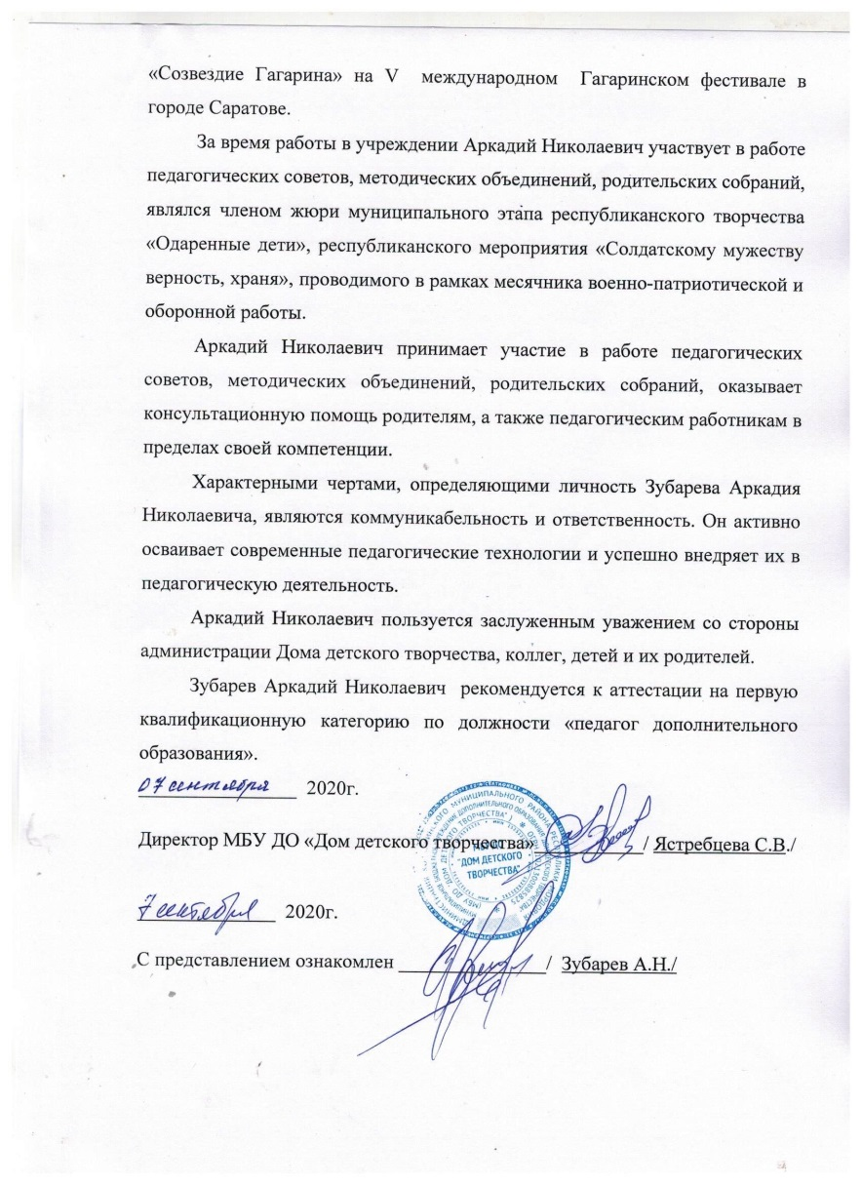
Характеристика-представление

Slide 4
Обобщение педагогического опыта
Сайт МБУ ДО «Дом детского творчества»
http://ddtkov.schoolrm.ru

Slide 5
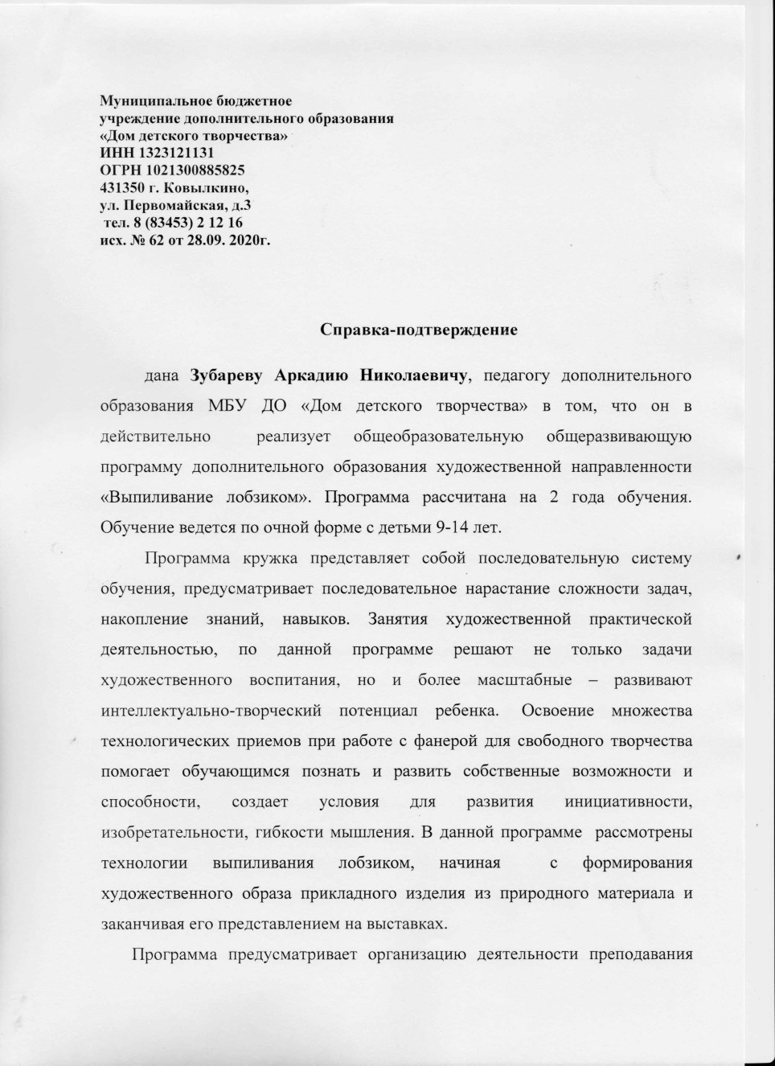
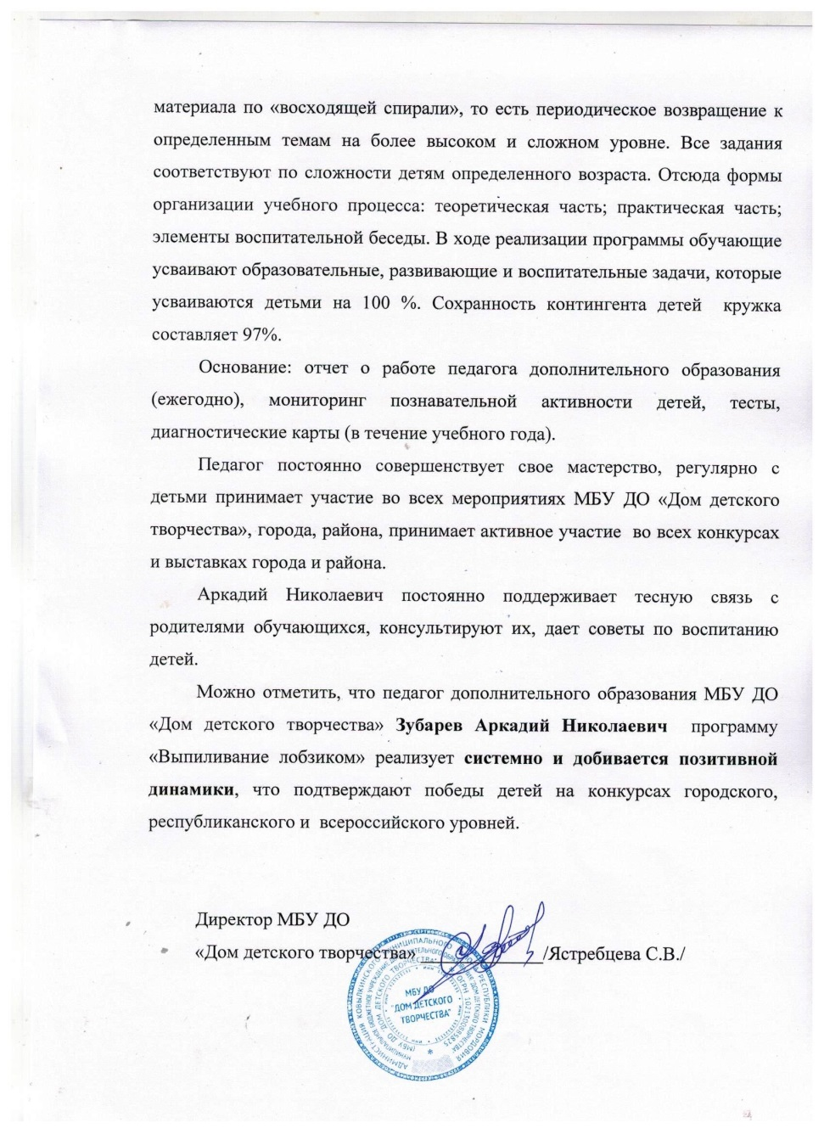
1.Реализация образовательных программ

Slide 6
3. Участие детей в: - конкурсах; - выставках; - турнирах; - соревнованиях;- акциях;- фестивалях
Всероссийский уровень: 3
Республиканский уровень: 5
Муниципальный уровень: 8

Slide 7
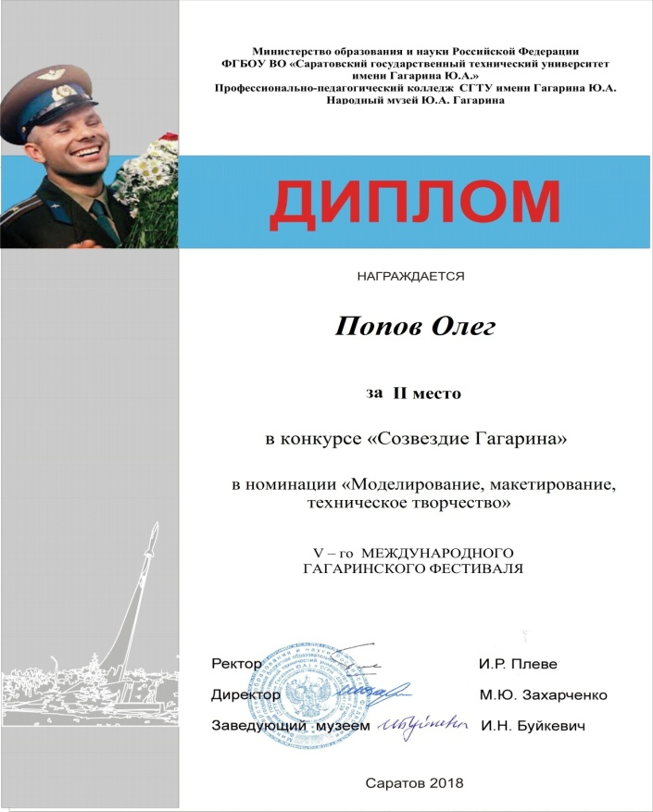
Всероссийский уровень

Slide 8
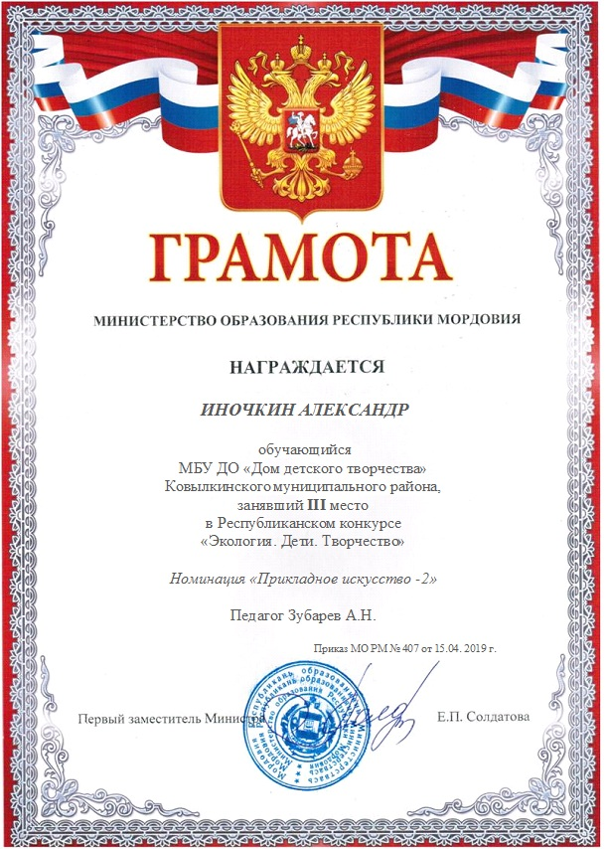
Республиканский уровень

Slide 9
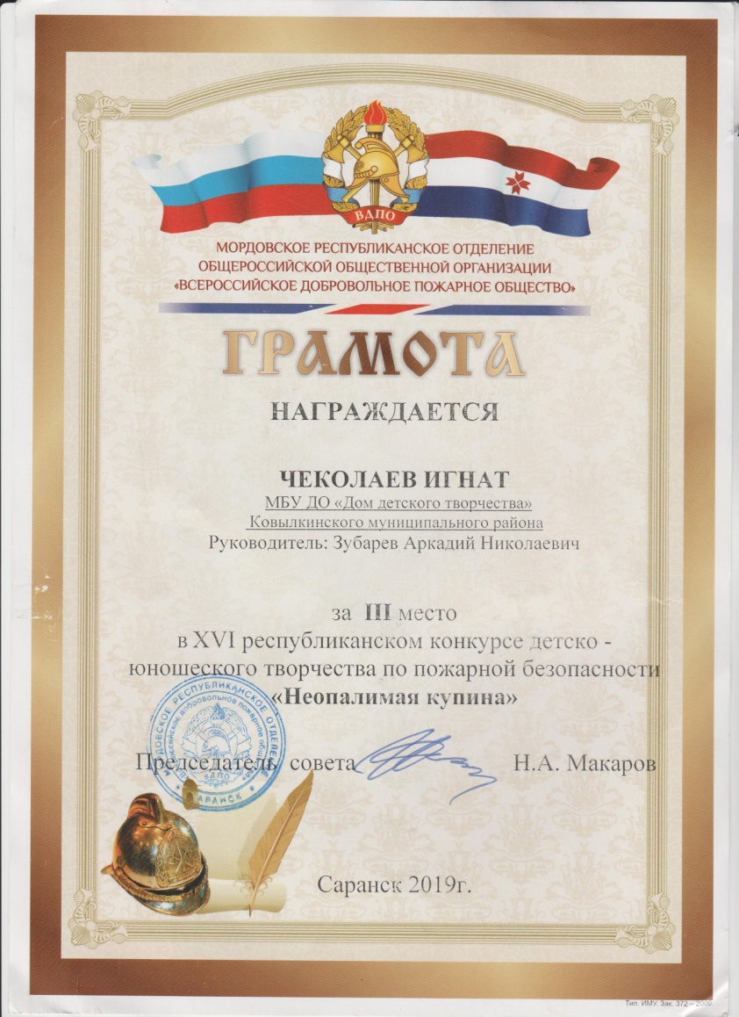
Республиканский уровень

Slide 10
Муниципальный уровень

Slide 11
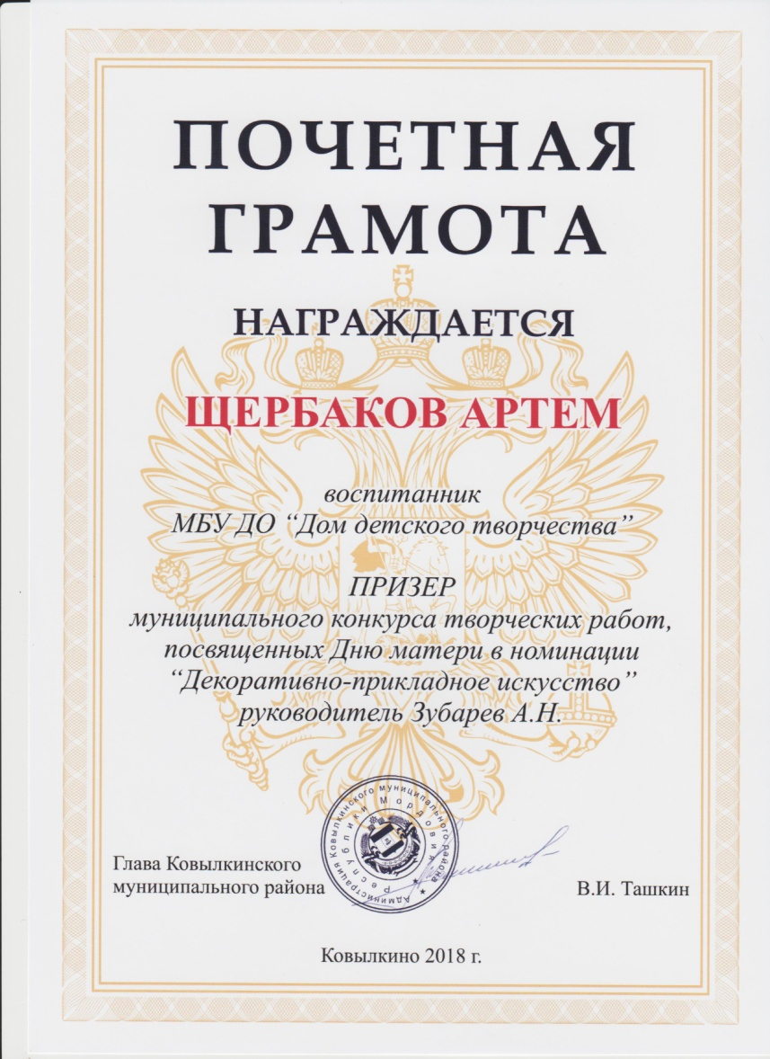
Муниципальный уровень

Slide 12
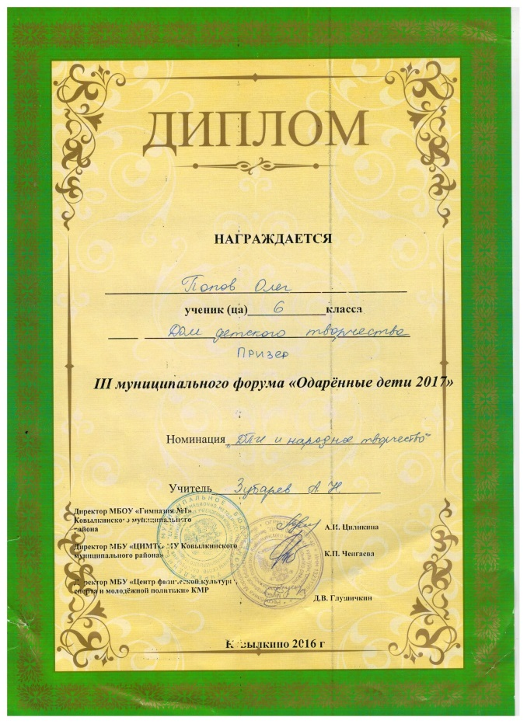
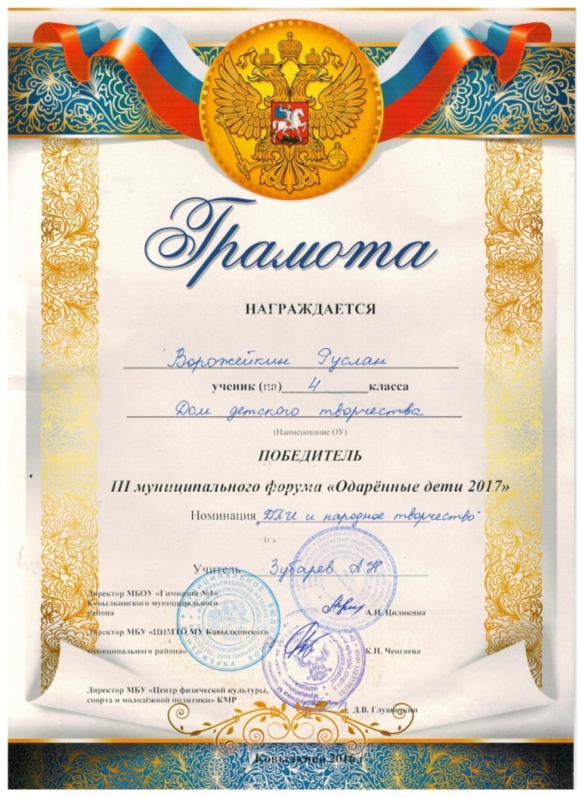
Муниципальный уровень

Slide 13
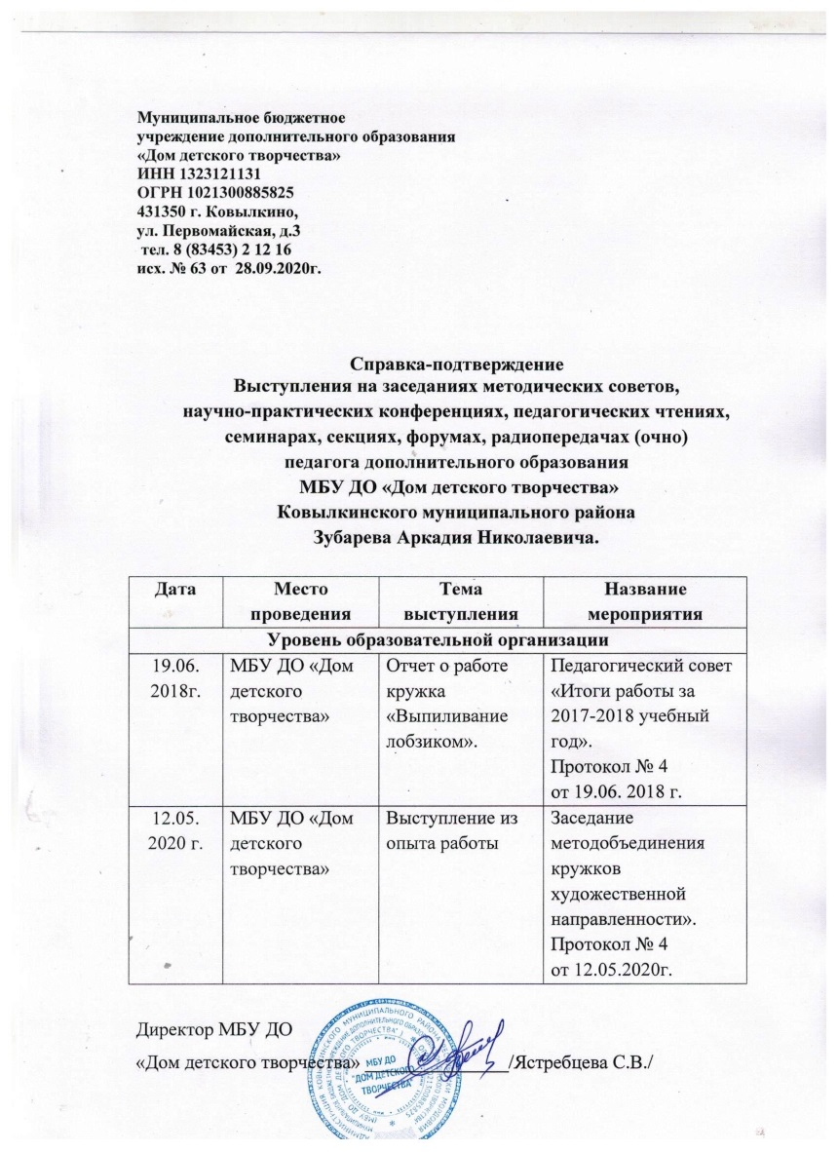
6. Выступления на заседаниях методических советов, научно-практических конференциях, педагогических чтениях, семинарах, секциях, форумах, радиопередачах (очно)

Slide 14
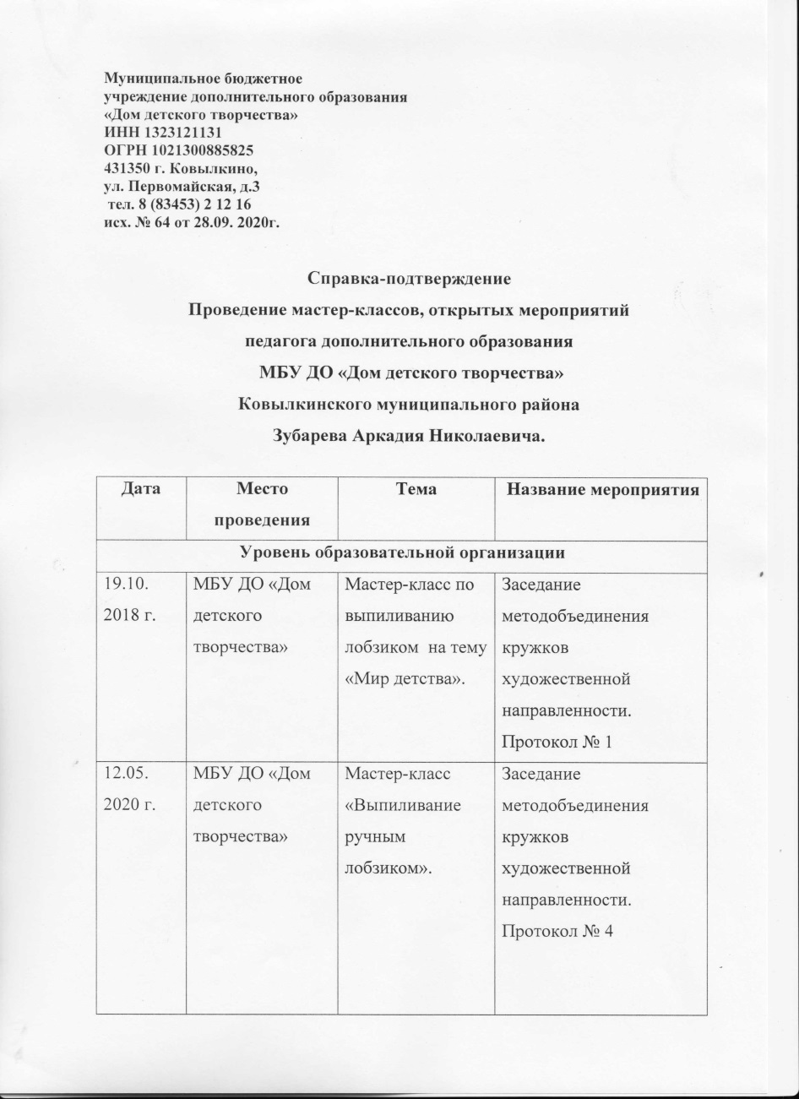
7. Проведение мастер-классов, открытых мероприятий

Slide 15
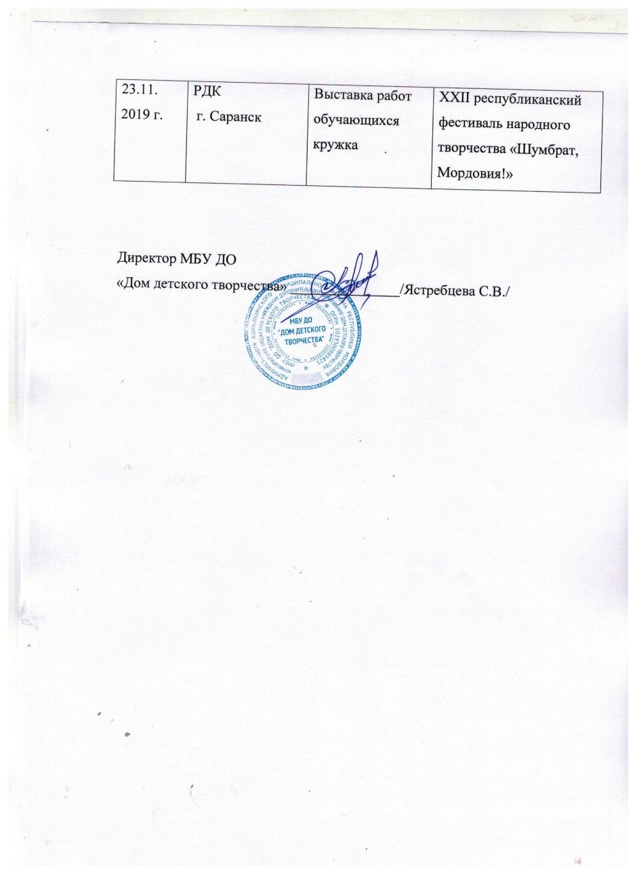

Slide 16
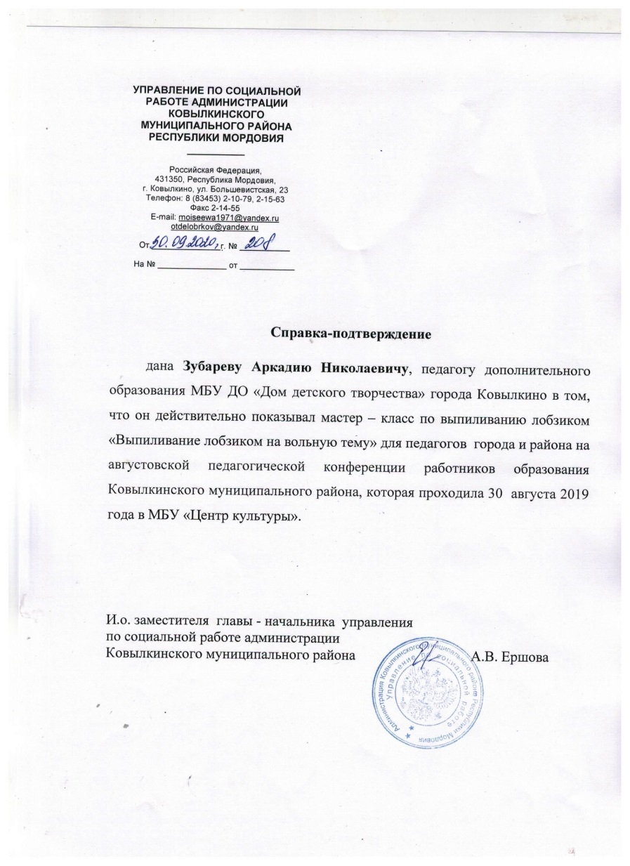
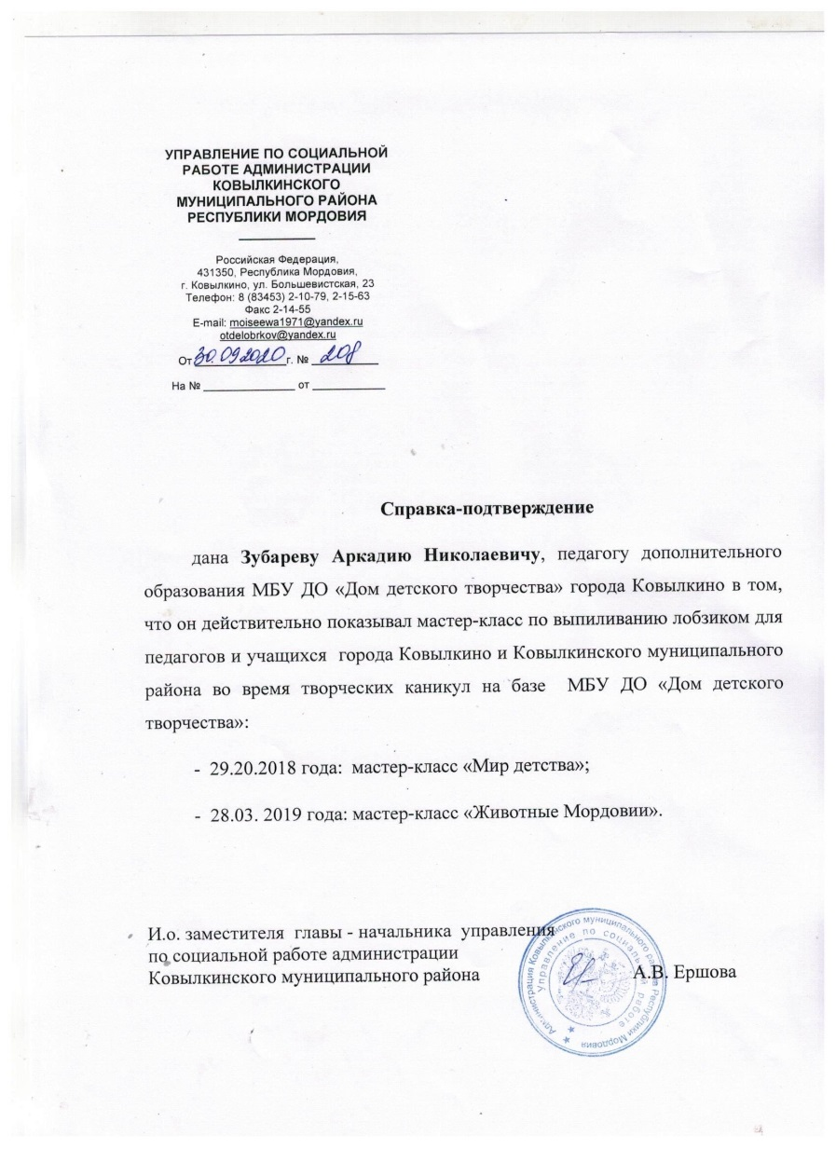

Slide 17
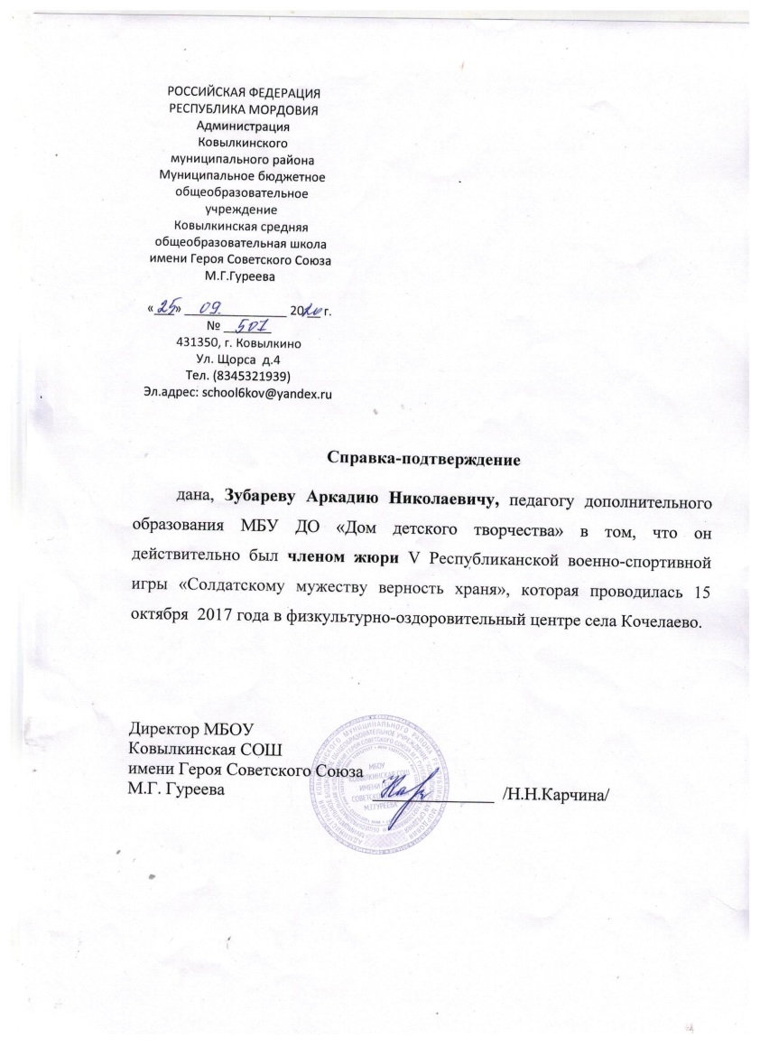
9. Общественно-педагогическая активность педагога: участие в комиссиях, педагогических сообществах, в жюри конкурсов

Slide 18
11. Позитивные результаты работы с детьми:
- наличие системы воспитательной работы;
- применение средств диагностики развития ребенка;
- организация индивидуального подхода;
- динамика межличностных отношений;
- отсутствие или уменьшение количества пропусков занятий детьми без уважительных причин;
- отлаженная система взаимодействия с родителями;
- отсутствие жалоб родителей;
- реализация здоровьесберегающих технологий в воспитательном процессе;
- духовно-нравственное воспитание и народные традиции.
Педагогом применяются все вышеперечисленные критерии.

Slide 19
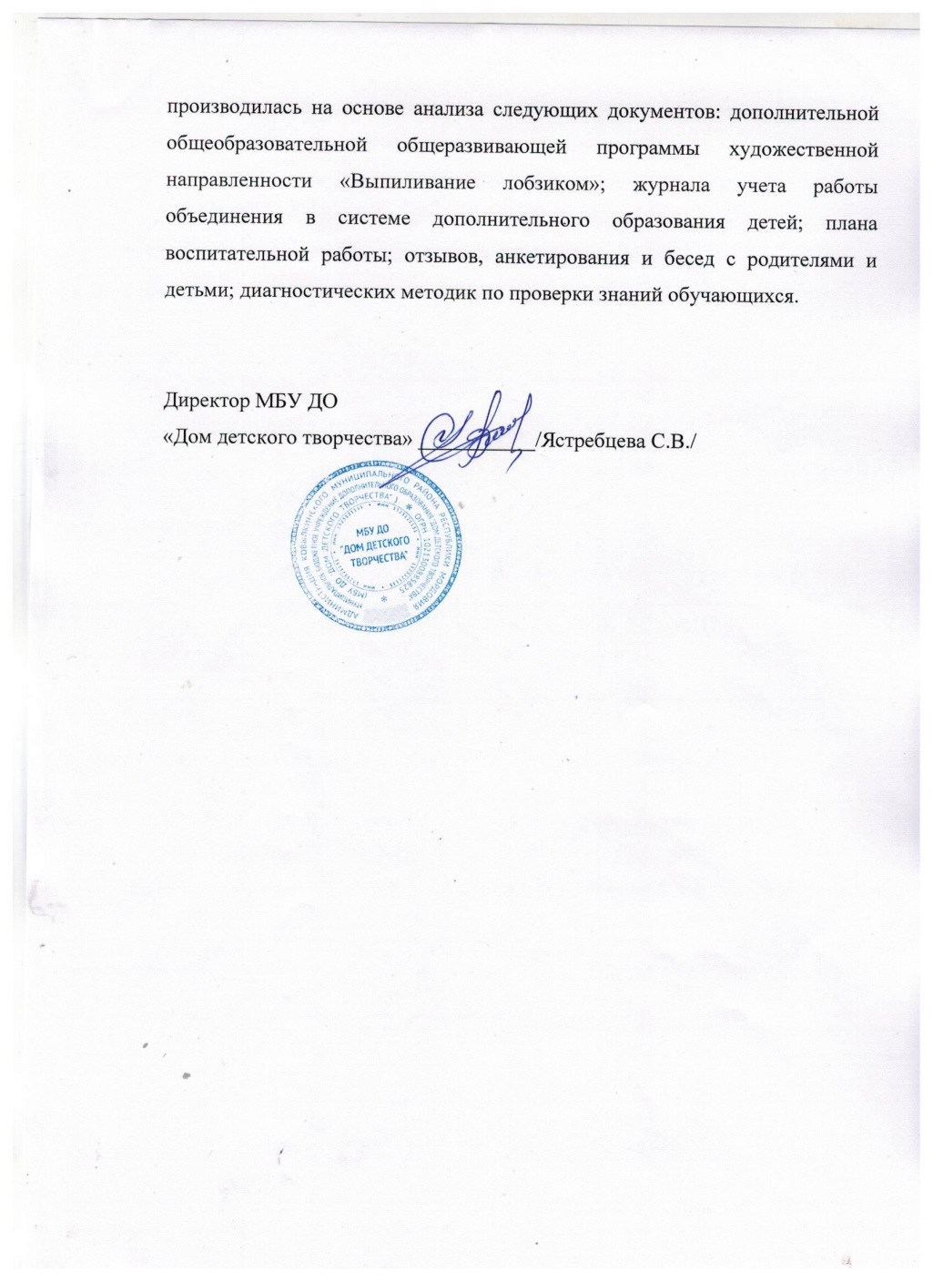

Slide 20
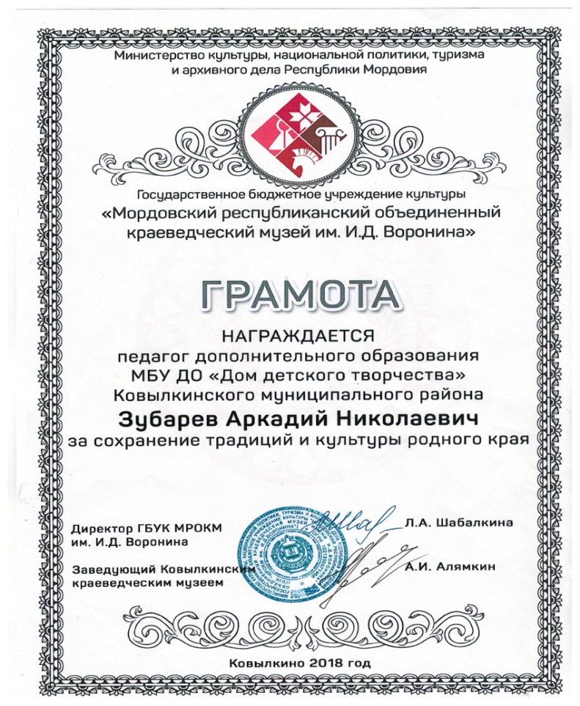
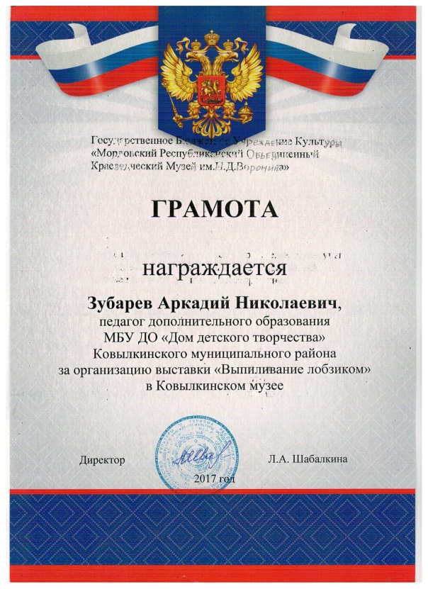
13. Награды и поощрения
Республиканского уровня

